Slide 1
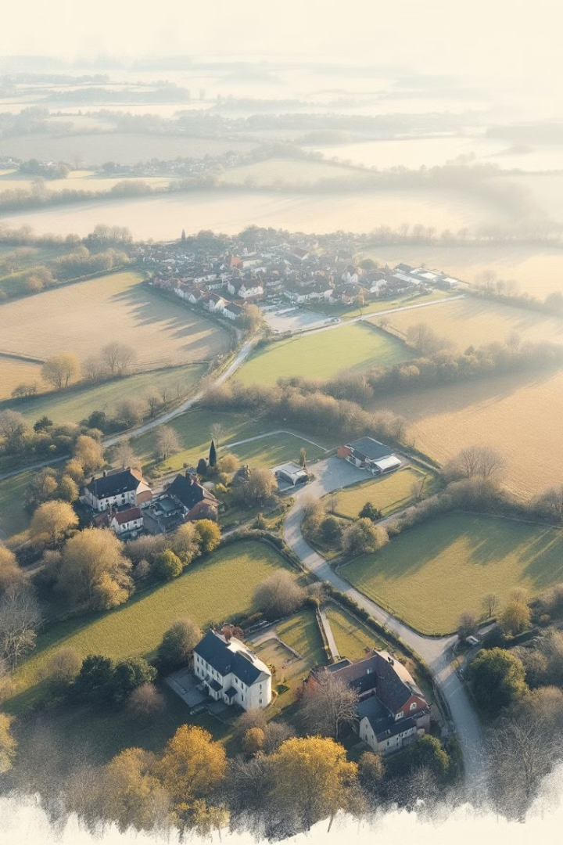
Découvrez les Lycées autour de Saint-Sulpice La Pointe
Bienvenue à notre présentation des lycées aux alentours de Saint-Sulpice La Pointe. Nous allons explorer trois établissements : Simone de Beauvoir à Gragnague, Victor Hugo à Gaillac, et Las Cases à Lavaur.
Par Julie Magnier - Psychologue de l'Education Nationale
Janvier 2025

Slide 2
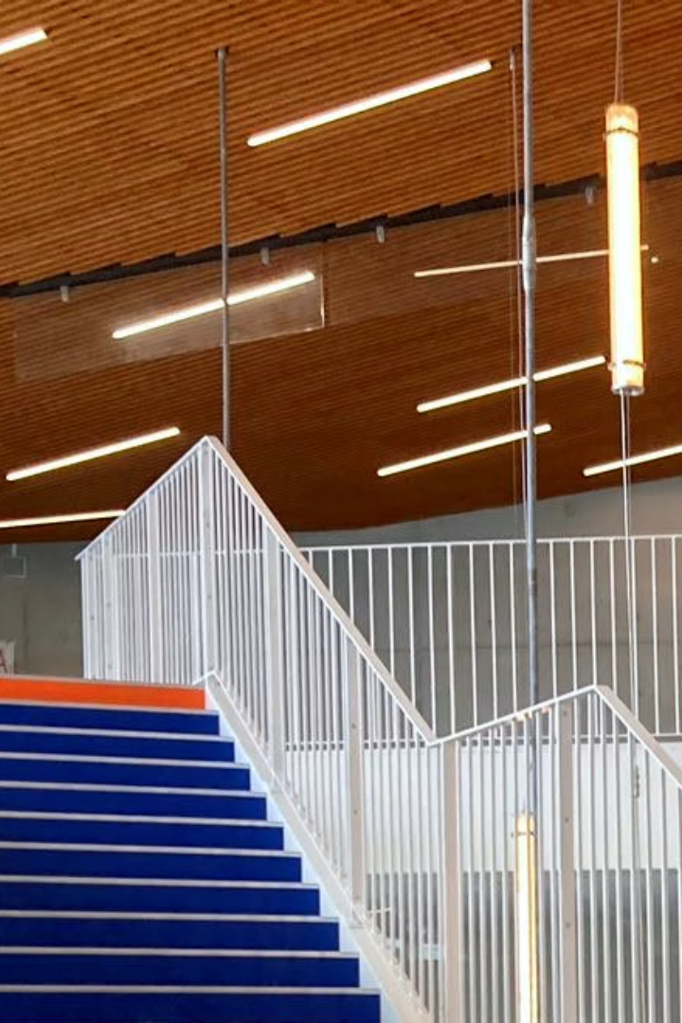
Lycée Simone de Beauvoir - Gragnague
Internat mixte
Baccalauréats proposés
Accueil des filles et des garçons
Général et technologique STI2D
05 34 27 44 00
Langues vivantes
Allemand, Anglais, Espagnol en LVA et LVB.

Slide 3
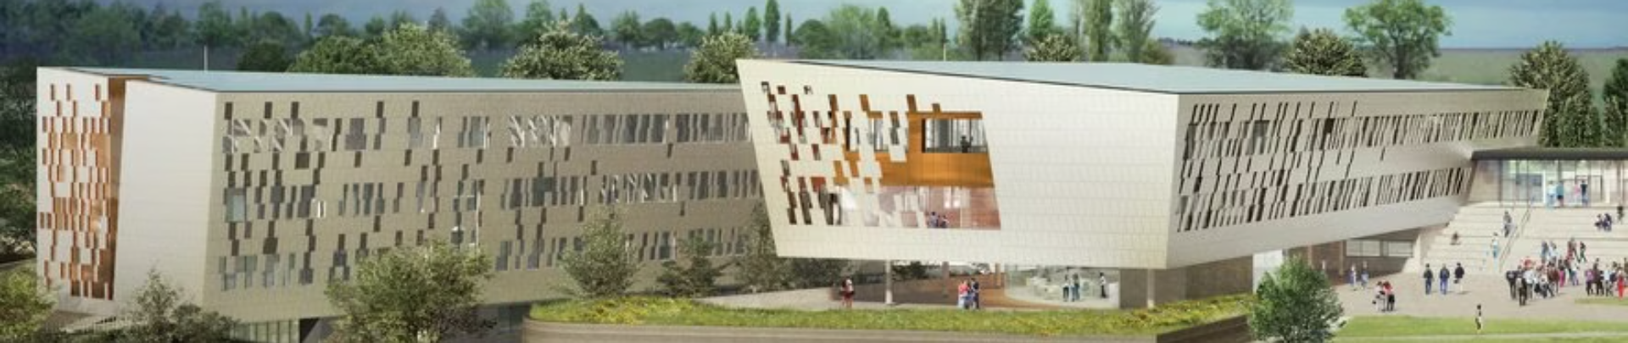



Options au Lycée Simone de Beauvoir
Latin
Technologie
Section européenne
Plongez dans la culture antique avec l'option Langues et cultures de l'antiquité.
Explorez l'innovation avec l'option Création et innovation technologiques/sciences de l'ingénieur.
Perfectionnez votre anglais en histoire-géographie et mathématiques.

Slide 4
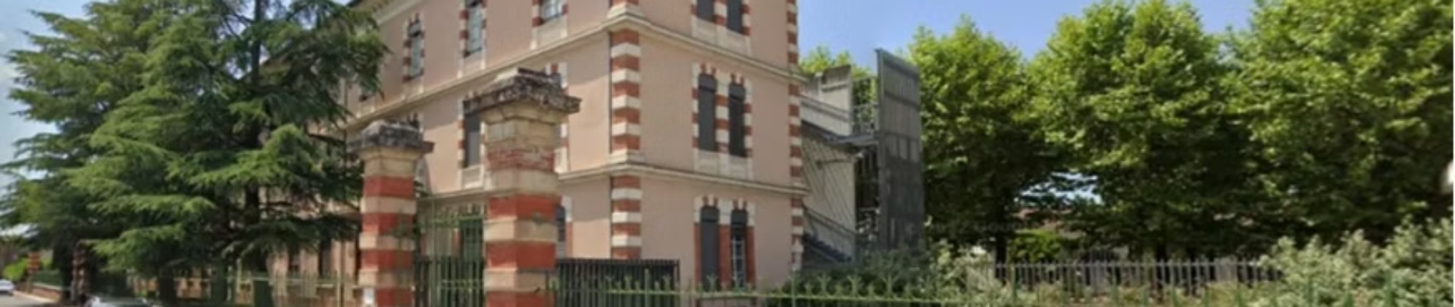
Lycée Victor Hugo - Gaillac
Caractéristiques
Langues vivantes
• Internat mixte
• Tél : 05 63 81 21 20
• Bac général et STMG
• LVA : Anglais, Espagnol
• LVB : Anglais, Espagnol, Allemand, Occitan

Slide 5
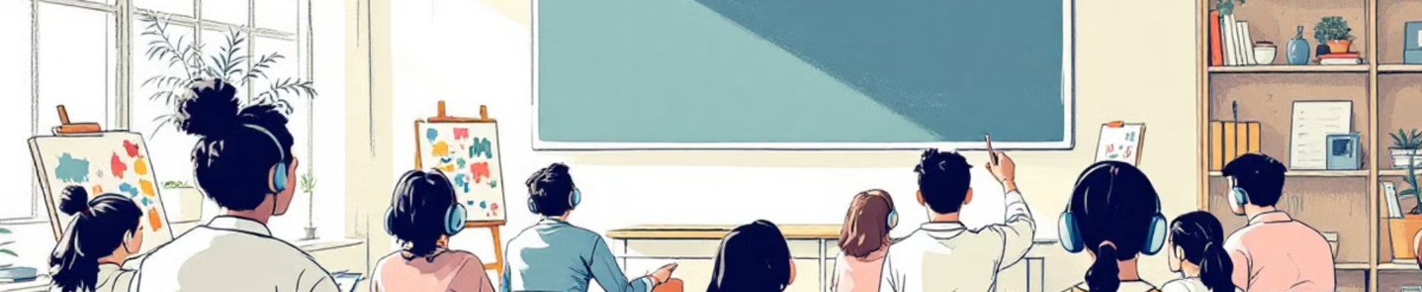
Options au Lycée Victor Hugo
Arts
Langues anciennes
Approfondissez vos connaissances en Histoire des arts.
Découvrez le LATIN et ses richesses culturelles.
Langues vivantes C
Management
Initiez-vous au Chinois ou à l'Occitan.
Explorez les bases de la gestion et du management.

Slide 6
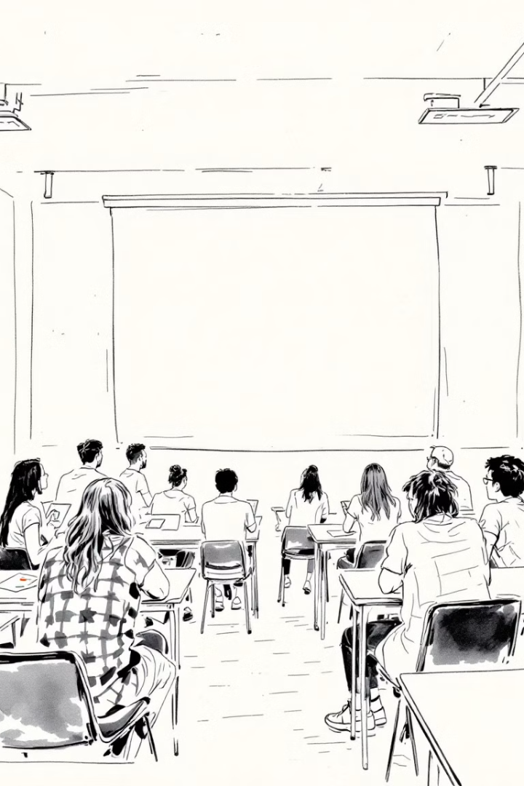
Sections Européennes à Victor Hugo
1
Allemand
Renforcez vos compétences en allemand à travers l'histoire-géographie.
2
Anglais
Perfectionnez votre anglais en étudiant l'histoire-géographie dans cette langue.
3
Espagnol
Améliorez votre espagnol tout en découvrant l'histoire-géographie sous un nouvel angle.

Slide 7
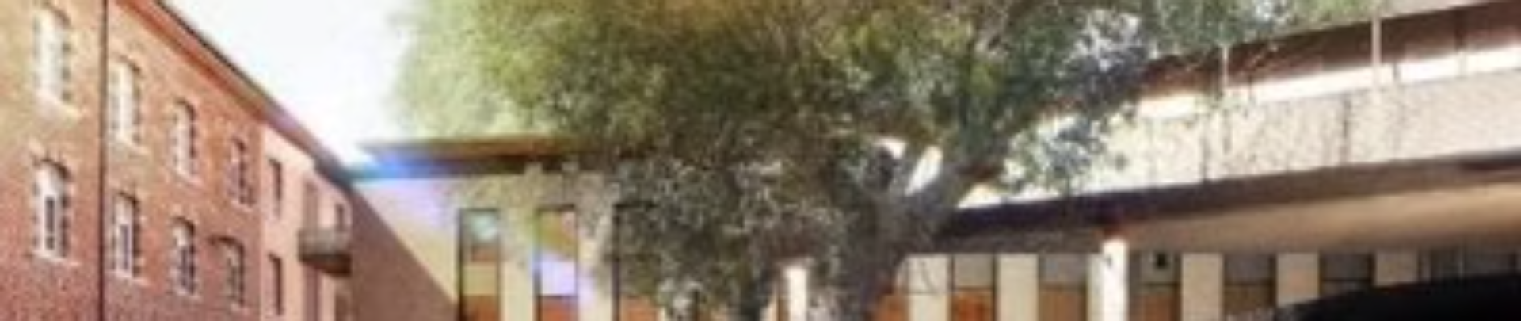
Lycée Las Cases - Lavaur
Internat
Contact
Baccalauréats
Langues vivantes
Accueil des filles et garçons
Joignable au 05 63 58 00 45 pour toute information.
Proposent le Bac général et le Bac technologique STI2D.
Large choix : Allemand, Anglais, Espagnol, Occitan, Portugais.

Slide 8
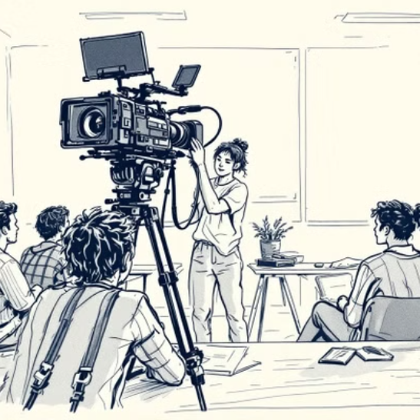
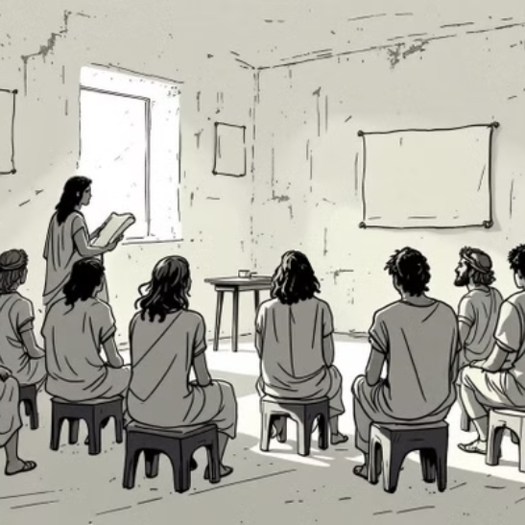

Options au Lycée Las Cases
Arts : Cinéma-Audiovisuel, Langues et cultures de l'Antiquité : Latin, Grec, LVC : Portugais, Occitan,.
Création et innovation technologiques/ sciences de l'ingénieur

Slide 9
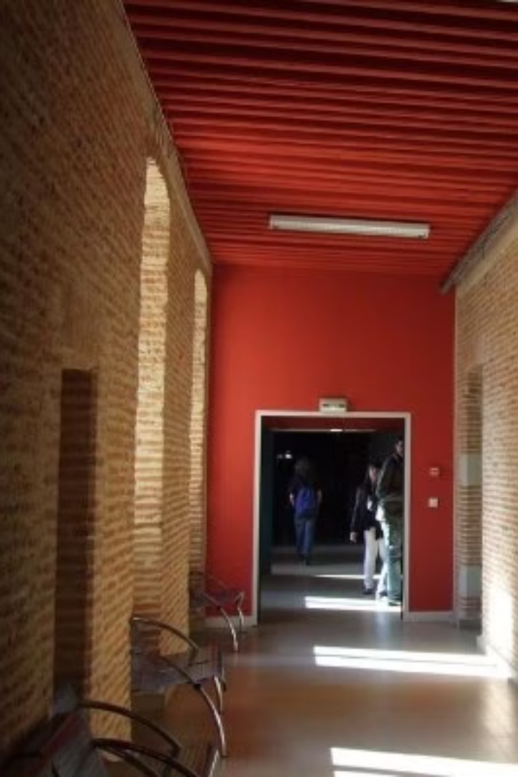



Sections Particulières à Las Cases
BIA
1
Brevet d'Initiation Aéronautique
Section Bilingue Régionale
2
Occitan
Section Européenne
3
Anglais et Espagnol en histoire-géographie

Slide 10
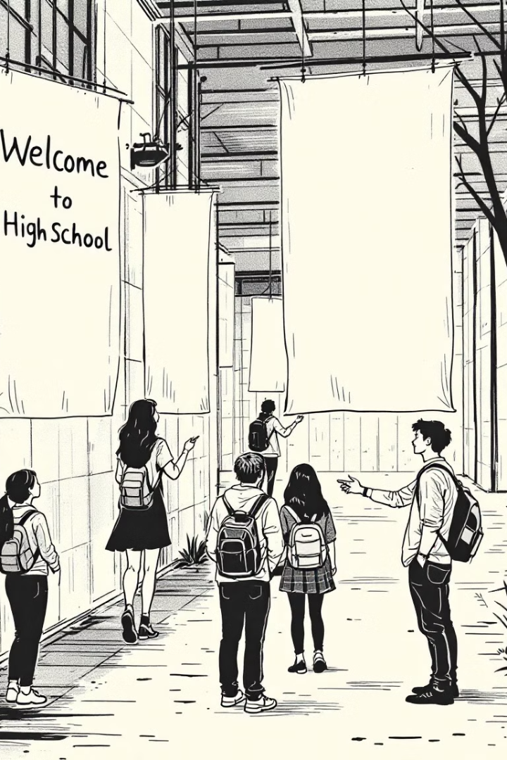
Journées Portes Ouvertes
8 mars
15 mars
Simone de Beauvoir Gragnague
Victor Hugo Gaillac
9h-12h30
8h30-12h30
_
22 mars
Possibilités
Las Cases Lavaur
Découvrez les opportunités offertes par ces établissements.
9h-12h

Slide 11
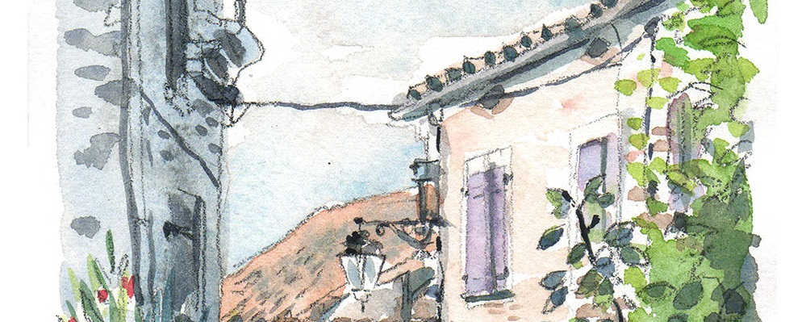
Autres Lycées GT Publics du TARN
ALBI
GRAULHET
Lycée RASCOL, Lycée Bellevue, Lycée LAPEROUSE
Lycée Agricol FONLABOUR
Lycée Clément de PEMILLE.
CASTRES
CARMAUX – Lycée Jean Jaureès
MAZAMET – Cité Scolaire Maréchal Soult.
Lycée Polyvalent La BORDE BASSE
.

